Slide 1
Шаг в профессию

Slide 2
Как сделать «Шаг в профессию»?
Как в капле воды можно увидеть море, так и в любом рукотворном предмете можно увидеть профессии людей, чей труд вложен в этот предмет. Как узнать, какие профессии сейчас нужны? Посмотрите вокруг себя, и вам все станет ясно!
- Узнаем, что тебе нравится, чем хочешь заниматься.
- Ищем применение твоим талантам.
- Делаем правильный выбор.
Польза
Посещение подобных занятий является базой для формирования осознанного выбора и поведения. Расширение представлений о психическом устройстве эмоционально-волевой сферы дает возможность узнать много полезной информации о себе, влиять на собственное психологическое состояние, стать устойчивым к стрессам

Slide 3
Наши возможности
История одного специалиста, эксперта — это его личная история. Вдохновляйтесь и ищите свой путь!
Открываем в себе таланты, способности, дарования через:
тренинги, воркшопы;
профориентационные игры и упражнения;
дискуссии;
рассматриваем ситуации профессионального и личностного самоопределения;
встречаемся с интересными людьми;
посещаем карьерные выставки/форумы, встречаемся с профориентаторми из учебных заведений города;
посещаем Экскурсии в вузы и Дни Открытых Дверей.
Вузы и ССУЗы устраивают возможность познакомиться с учреждением «изнутри». Этот способ профориентации позволяет «прочувствовать» атмосферу учебного заведения, пообщаться со студентами, ощутить причастность к образовательной среде.
Польза
Знакомство с учреждением для многих является определяющим при выборе дальнейшего профессионального пути, при выборе ЕГЭ и специализации. Общение с преподавателями, администрацией и студентами дает полную картину будущих лет учебы. Качество учебного процесса определенно влияет на квалификацию и мотивацию продолжать работать по специальности.

Slide 4
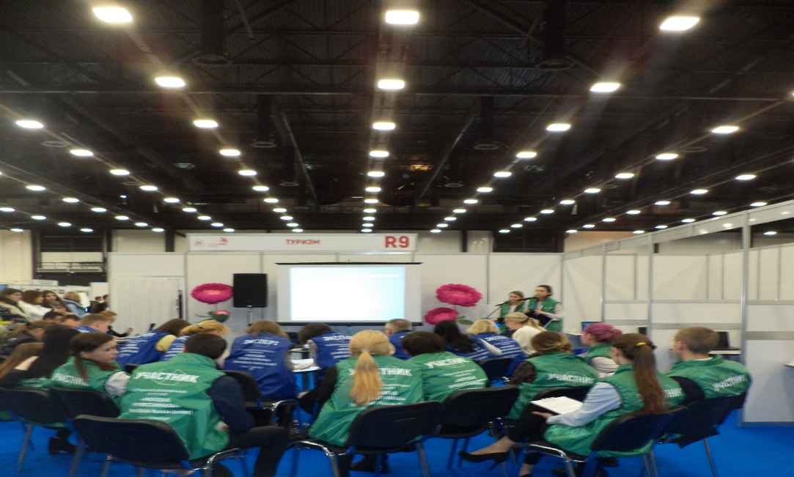
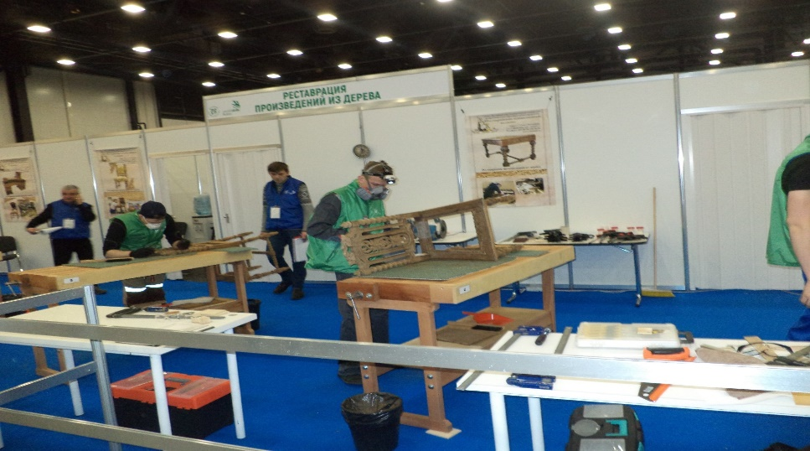
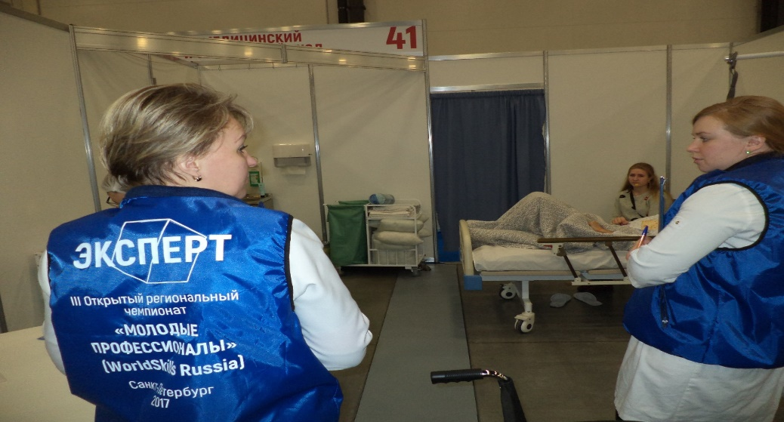
Как это происходит?

